Slide 1
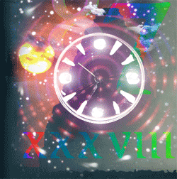
Творческая работа
на тему: "Тайны чисел"

Slide 2
Содержание:
Кто знает тайну чисел, тот может ориентироваться в бесконечности.
Все вещи можно представить в виде чисел
Пифагор
Академия в Кротоне
Не будь чисел - не будет и никаких открытий..
Простое число
Нумерология
наука о числах — первоосновой всех учений
Магия чисел
Зигмунд Фрейд и Карл Юнг
Значения чисел
Ссылки

Slide 3
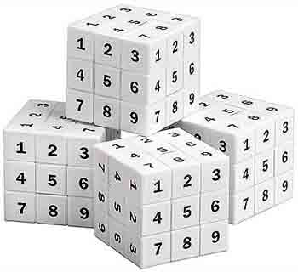
Кто знает тайну чисел, тот может ориентироваться в бесконечности.
Числа - ключи к достижению и преграда, встающая на пути.
Числа - дверь к прекращению и то первое, что встречает заново родившегося.
Можно ли прочитать по числам судьбу, разгадывать прошлое или будущее?

Slide 4
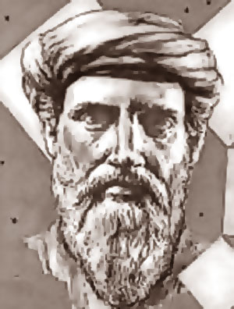
"Все вещи можно представить в виде чисел".
Такой простой формулой греческий ученый и философ Пифагор определил сущность своих многочисленных исследований.
В высказываниях исследователей мифологии видно, что числа используются как кодовая система для передачи духовных истин.
За каждым числом прячется тайна.
Только числами можно зашифровать мудрость всего сущего в мире.
Пифагор (570—490 гг. до н. э.)

Slide 5
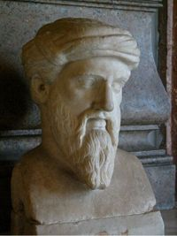
Около 600 года до нашей эры жил Пифагор, который сделал массу фундаментальных открытий, кардинально изменивших наш, сегодняшний мир.
Он - первый философ на Земле, он открыл законы современного нам музыкального ряда, он открыл тайны строения Солнечной системы, он открыл и доказал знаменитую теорему Пифагора, он - родоначальник открытия числа “Пи” и его сути. Он, наконец, принёс в мир 4 (из 7) арифметических действия.
Именно Пифагор подарил миру своё удивительное учение о Числах и, самое дорогое ему открытие, - таблицу умножения.

Slide 6
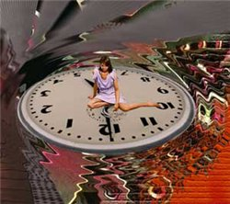
Руководимая Пифагором академия в Кротоне, была занята воспитанием людей по пифагорейской методике и изучением тайн и загадок чисел.
И уже 2500 лет назад строго арифметически эта академия выявила и доказала наличие не менее чем 60 различных свойств чисел.
Более поздняя наука отвергла, все эти представления Пифагора о числах, как ненужные.

Slide 7
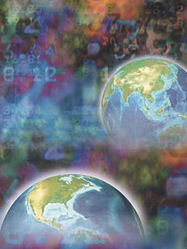
Пифагор:
«Чтобы уберечь человечество от бед знания тайн чисел - лишить ВСЕ числа самого главного и опасного элемента - их качеств.»

Slide 8
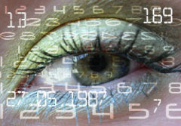
…В начале было Слово…, но очень скоро выяснилось, что все Слова - только для умных… …В начале было число…

Slide 9
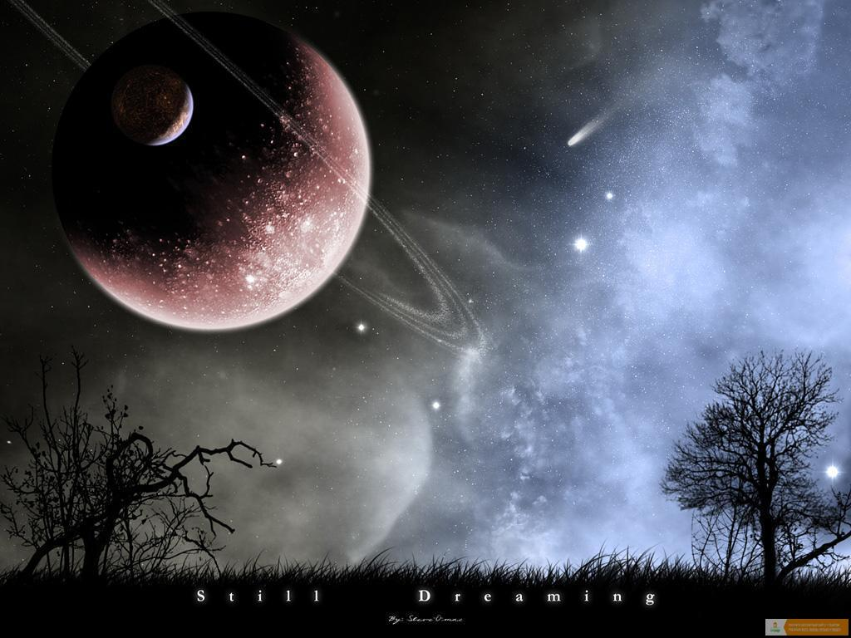
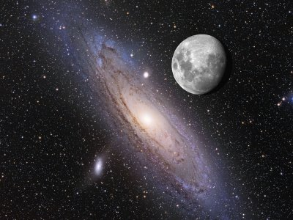
Астрономы, космологи, физики и философы трудятся “не покладая рук”, пытаясь постигнуть тайны мироздания. Что они ищут?
А ищут они новые силы и явления Космоса, закономерности их проявлений и взаимодействий, проверяя свои гипотезы и догадки числом и математикой.
Стало быть, не будь чисел - не будет и никаких открытий в этой сфере!

Slide 10
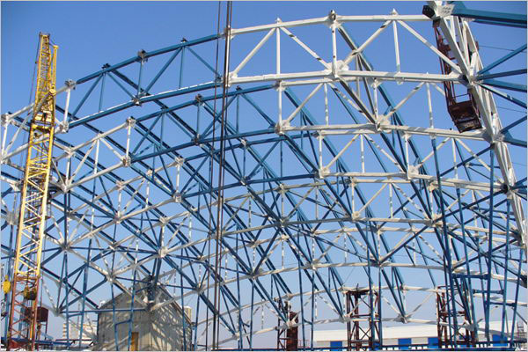
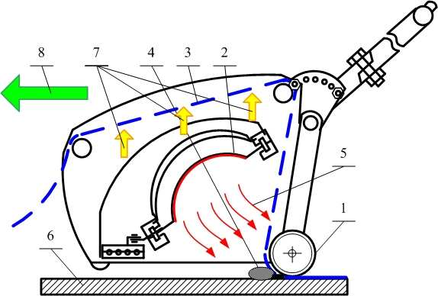
Учёные и инженеры, широко используя всё ту же математику, создают нужные материалы и конструкции, рассчитывают системы и образцы техники, испытывают и измеряют их работоспособность и качество.
И всё это было бы абсолютно невозможно без понимания и использования чисел и цифр.
Нет практически ни одной сферы человеческой деятельности и жизни, где не использовались бы числа и законы их употребления.

Slide 11
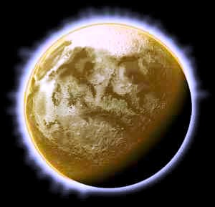
Пифагор:
“Миром правят Числа,
всё в мире - есть Число”.

Slide 12
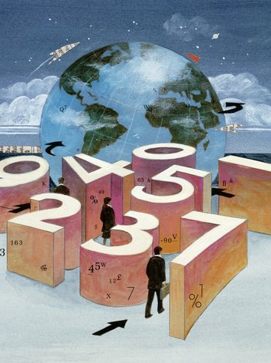
Простое число
Каких только надежд с ним не связывают, особенно в космологии. Это - чуть ли не основной атрибут серьёзных теорий. Присуждаются международные премии в области изучения простых чисел! Известны и герои-математики.
Действия с цифрами и числами
Пифагор: “Количество возможных действий с числами - бесконечно!”.

Slide 13
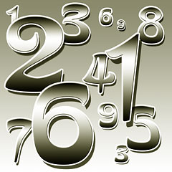
Пифагор внедрил в жизнь людей нумерологию. Его системой РАСЧЁТА судьбы пользуются уже 2500 лет. Нумерологический код, состоящий из чисел - это не абстрактное понятие.
Определенная цифра несет в себе энергию какой-то одной планеты Солнечной системы.

Slide 14
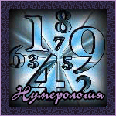
Нумерология - древняя наука о числах. Еë нередко называют магией чисел, на самом же деле, эта наука гораздо ближе к астрологии, чем к магии.
За каждым однозначным числом закреплены определенные свойства, понятия и образы.
Поскольку буквы алфавита могут иметь числовое выражение через свой порядковый номер, любые слова или имена подвергаются тем же нумерологическим операциям, что и числа.

Slide 15
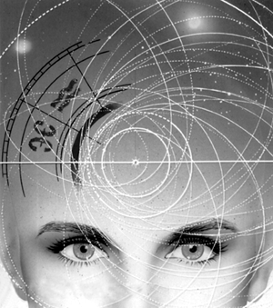
Нумерология, как и астрология помогает определить характер, природные дарования, сильные и слабые стороны, предсказать будущее, открыть наиболее подходящее время для принятия решений и для действий. С помощью нумерологии можно выбирать партнеров - в бизнесе или браке.
Каждый из нас обладает собственным индивидуальным циклом, основанным на индивидуальных
числах полученных путем различных
операций с датой рождения и/или
буквами полного имени.

Slide 16
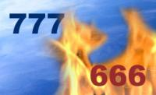
Нумерология отвечает на вопрос: Какую роль играют числа в нашей судьбе?
«Все есть число», — заявляли математики древности. Удивительные магические свойства чисел занимали умы людей с незапамятных времён.
Одни числа вызывали уважение («Святая Троица», «магическая семерка», «священное число 12»), а другие — антипатию («чертова дюжина»).

Slide 17
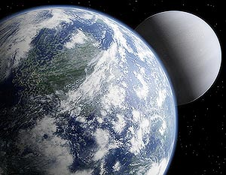
Нумерология или изучение свойств чисел не только интересно само по себе, но и обеспечивает подход к предсказанию событий, которые обычно рассчитываются по движениям звезд и планет.
Нумерология основывается буквально на «цифрах и фактах», здесь нет места игре воображения — все предопределено.

Slide 18
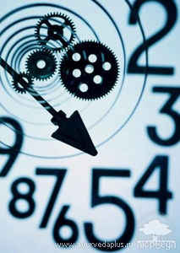
Не кривя душой можно сказать, что тайны чисел, их возникновение и влияние на людей занимают особое место в нашей жизни.
Нумерология считает, что за каждым числом прячется тайна, только числами можно зашифровать мудрость всего сущего в мире.

Slide 19
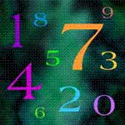
Великий Пифагор считал числа не только символами мировых начал, но собственно элементами мира, а науку о числах — первоосновой всех учений.
Излагая своим ученикам эту таинственную науку, он говорил, что насколько человек знаком с магическими свойствами чисел, насколько он умеет их использовать, настолько он властвует над своей судьбой.

Slide 20
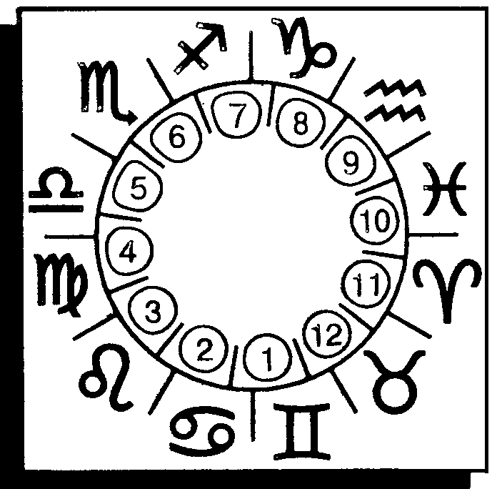
Долгое время нумерология, считавшаяся священной, была доступна лишь немногим избранным, которые тщательно скрывали её от непосвященных: слишком сильное оружие она могла дать в их руки.

Slide 21
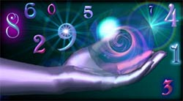
Нумерология — это область магии, изучающая влияние чисел на жизнь человека.
Она зародилась тысячелетия назад.
Современная нумерология основывается на работах Пифагора. Он совершил магическое действие, отделив числа от предметов, — и с этого момента числа зажили самостоятельно, управляя событиями и людьми.

Slide 22
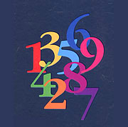
Магией чисел Пифагор объяснял существование Вселенной;
он полагал, что мир состоит из чисел, и представлял его как гигантский оркестр, исполняющий мировую музыку — музыку сфер: каждая планета, вращаясь, издает определенную ноту, а расстояния между планетами подчинялись гармоническому ряду.
Все в мире пронизано звуками.

Slide 23
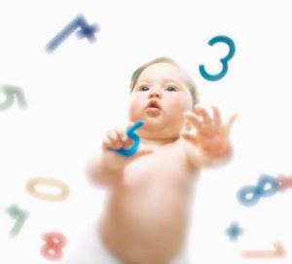
Каждый человек также исполняет свою партию в этой божественной симфонии.
Главное — звучать, главное — не фальшивить. Индивидуальные ноты людей Пифагор обозначал числами от 1 до 9. Этими первоосновными числами, порождающими и объясняющими всё во Вселенной, и определяются законы, по которым живет человек.

Slide 24
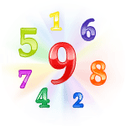
Нумерологии присуща и психологическая составляющая. На протяжении многих лет основоположник современной психологии Зигмунд Фрейд и его ученик Карл Юнг изучали глубинные процессы, определяющие личностные характеристики и мотивацию поступков людей.
Исследования Фрейда, его научный подход лежал в области разума. Труды Юнга посвящены, скорее, исследованию духовных аспектов и паранормальных явлений.

Slide 25
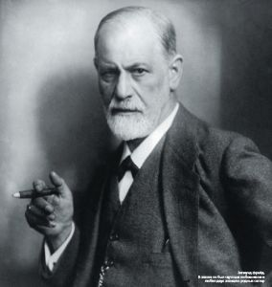
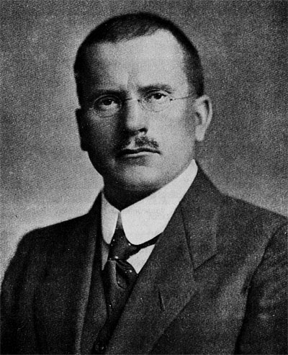
Зигмунд Фрейд
Карл Юнг

Slide 26
ЦИФРА «0» имеет тот же символизм, что и пустой круг, указывающий как на отсутствие смерти, так и на абсолютную жизнь, находящуюся внутри круга.
ЦИФРА «1» означает первичное единство, начало, Создателя.
ЦИФРА «2» означает двойственность.
ЦИФРА «3». Идея триендинства составляет основу многих древних философских и религиозных учений. Это - число удачи.
ЦИФРА «4» означает целость, совокупность, полноту; четыре стороны света, времени года, ветра, стороны квадрата.
ЦИФРА «5» - число священного брака, поскольку является суммой женской двойки и мужской тройки.

Slide 27
ЦИФРА «6». Означает равновесие, гармонию. Самое плодовитое из всех чисел.
ЦИФРА «7» считается священной, и божественной, и магической, и счастливой.
ЦИФРА «8» - число вновь обретенного рая, а также возобновления, восстановления, счастья.
ЦИФРА «9» означает всемогущество, и представляет собой Тройную Триаду (3х3). Это число окружности, отсюда деление на 90 и 360 градусов.
ЦИФРА «10» - число космоса, она содержит все числа, а следовательно, все вещи и возможности, это основа и поворотный пункт всего счета.

Slide 31
Вывод:
Тема «тайны чисел» на мой взгляд очень интересна.
Я прочитала и ознакомилась с некоторыми сведениями из огромного мира чисел.
Оказывается, тайн у чисел очень много. На них основаны различные головоломки, фокусы, гадания.
Тайны чисел и их свойства долго изучал известный учёный Пифагор.
Я считаю, что жизнь современного человека невозможна без чисел. Числа окружают нас повсюду.
Я узнала много полезного и интересного в ходе работы над этой темой.

Slide 32
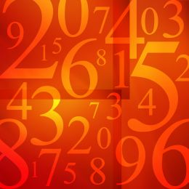
Ссылки:
www.google.ee
http://nummagic.info/numsecret.htm
http://www.newhoroskop.ru/numer/numer.html
http://number.tj/numbers/
http://blog.artnn.ru/2006/11/05/o-tsifrah-i-chislah-zamolvlyu-ya-slovo/

